Slide 1
(13) 성숙의 플롯(2) – [포레스트검프] 미국의 근현대사
엘비스, 대통령 캐네디.존슨.닉슨, 존레논, 스티브잡스 등
미국 근현대사의 대통령과 유명 인사들이 출현
이를 통해 대중, 평단들에게 향수를 일으키는 등 좋은 평을 받음

Slide 2
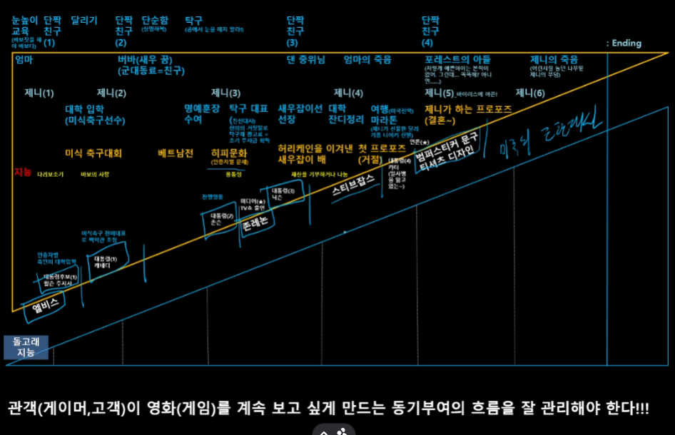

Slide 3
[국제시장]
역사적인 사실이 왜곡돼있어서 평론가에게는 좋은 평을 받지 못함
아버지는 주인공에게 ‘가장으로서 가족을 잘 보살피라＇는 인생의 지침을 남김
이 당시에는 개인보다 민족성이 더 높았다.
[포레스트검프]와 네러티브는 거의 같고(벤치마킹), 셀럽들이 나오는 건 같지만, [포레스트검프]와 달리 여기서는 정치적인 이야기는 말하지 않는다.
주인공이 어릴 때 흥남에서 미군의 군함을 타고 피난을 간 것과 베트남 전쟁에 참전한 주인공이 베트남 마을 주민들과 함께 대피하는 장면은 잘 설계된 이야기 구조

Slide 4
영상 서사학
하나의 이야기를 기준으로 사각형을 만들면
주인공의 이야기를 / 상황의 기차칸으로 / 관객과 함께 / 소모해간다.
주인공은 앞으로의 이야기를 모르지만 악당은 자신의 음모를 가지고 있으므로 앞으로의 일을 안다고 할 수 있다.
이는 네모에서 윗 부분을 작가/악당의 영역, 아랫 부분을 관객/독자의 영역이라고 할 수 있다.

Slide 5
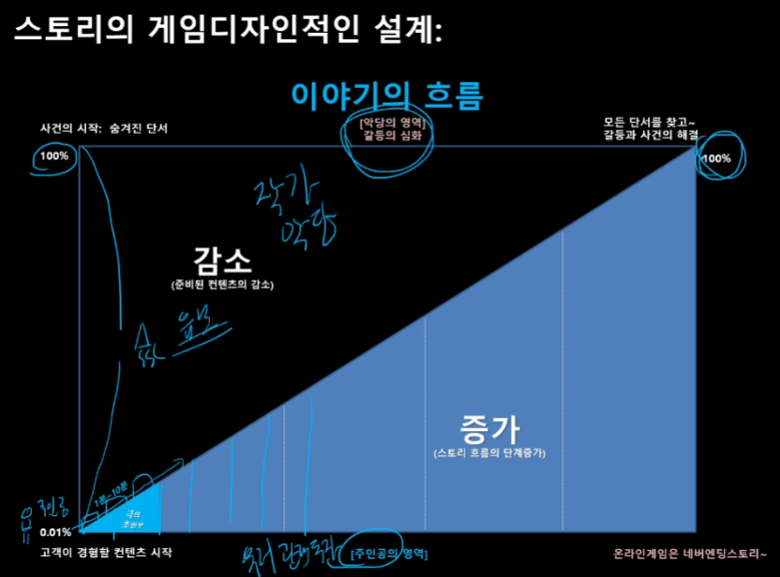
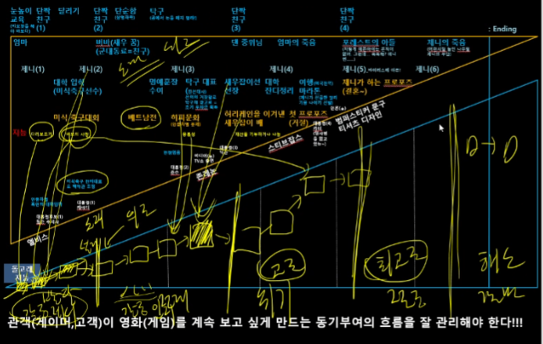

Slide 6
두 개의 삼각형으로 이야기를 설계
작가는 일련의 사건들을 삼각형 위쪽에 넣는다.
이야기의 소재들
굵직한 사건들은 작가가 이야기에 넣을 소재이므로 이를 적어놓는 것만으로도 글을 좀 더 쉽게 쓸 수 있게 된다.
이 사건들을 아래쪽 삼각형에 순서대로 배치한다.
상황의 기차칸으로서 소재들을 배치한다.
여기에 상황의 기차 칸에 대해, 하나의 틀을 더해주면 더 좋다.
발단의 방향성 : 갈등 제시
전개의 방향성 : 갈등 인지
위기의 방향성 : 갈등 고조
절정의 방향성 : 갈등 최고조
결말의 방향성 : 갈등 해소

Slide 7
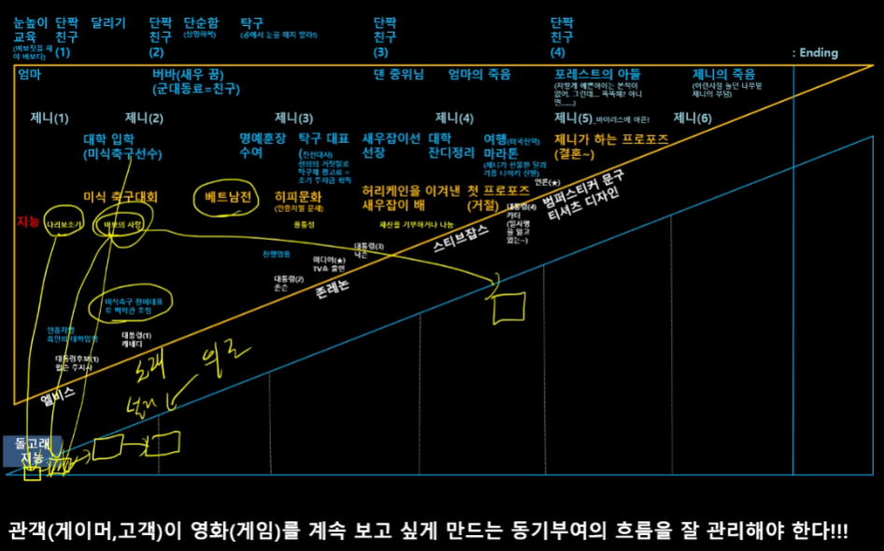

Slide 8
(14) 사랑의 플롯

Slide 9
(15) 금지된 사랑의 플롯

Slide 10
(16) 희생의 플롯

